Slide 1
FutureCity Tech Říčany 2023
Petra Belovodjaninová
6. Června 2023

Slide 2
PŘEDSTAVENÍ FIRMY
Firma ALL Mont and Build s.r.o. vznikla jako obchodní firma v roce 2014
V roce 2021 rozšíření firmy o poskytování smluvní přepravy osob – Mamas Taxi
Zajišťujeme bezpečný odvoz dětí po Praze a jejím okolí
2 kmenový zaměstnanci, 5 řidičů na OSVČ
5 vozidel s kapacitou 9 osob, 1 osobní vozidlo
Spolupráce s organizacemi i jednotlivci

Slide 3
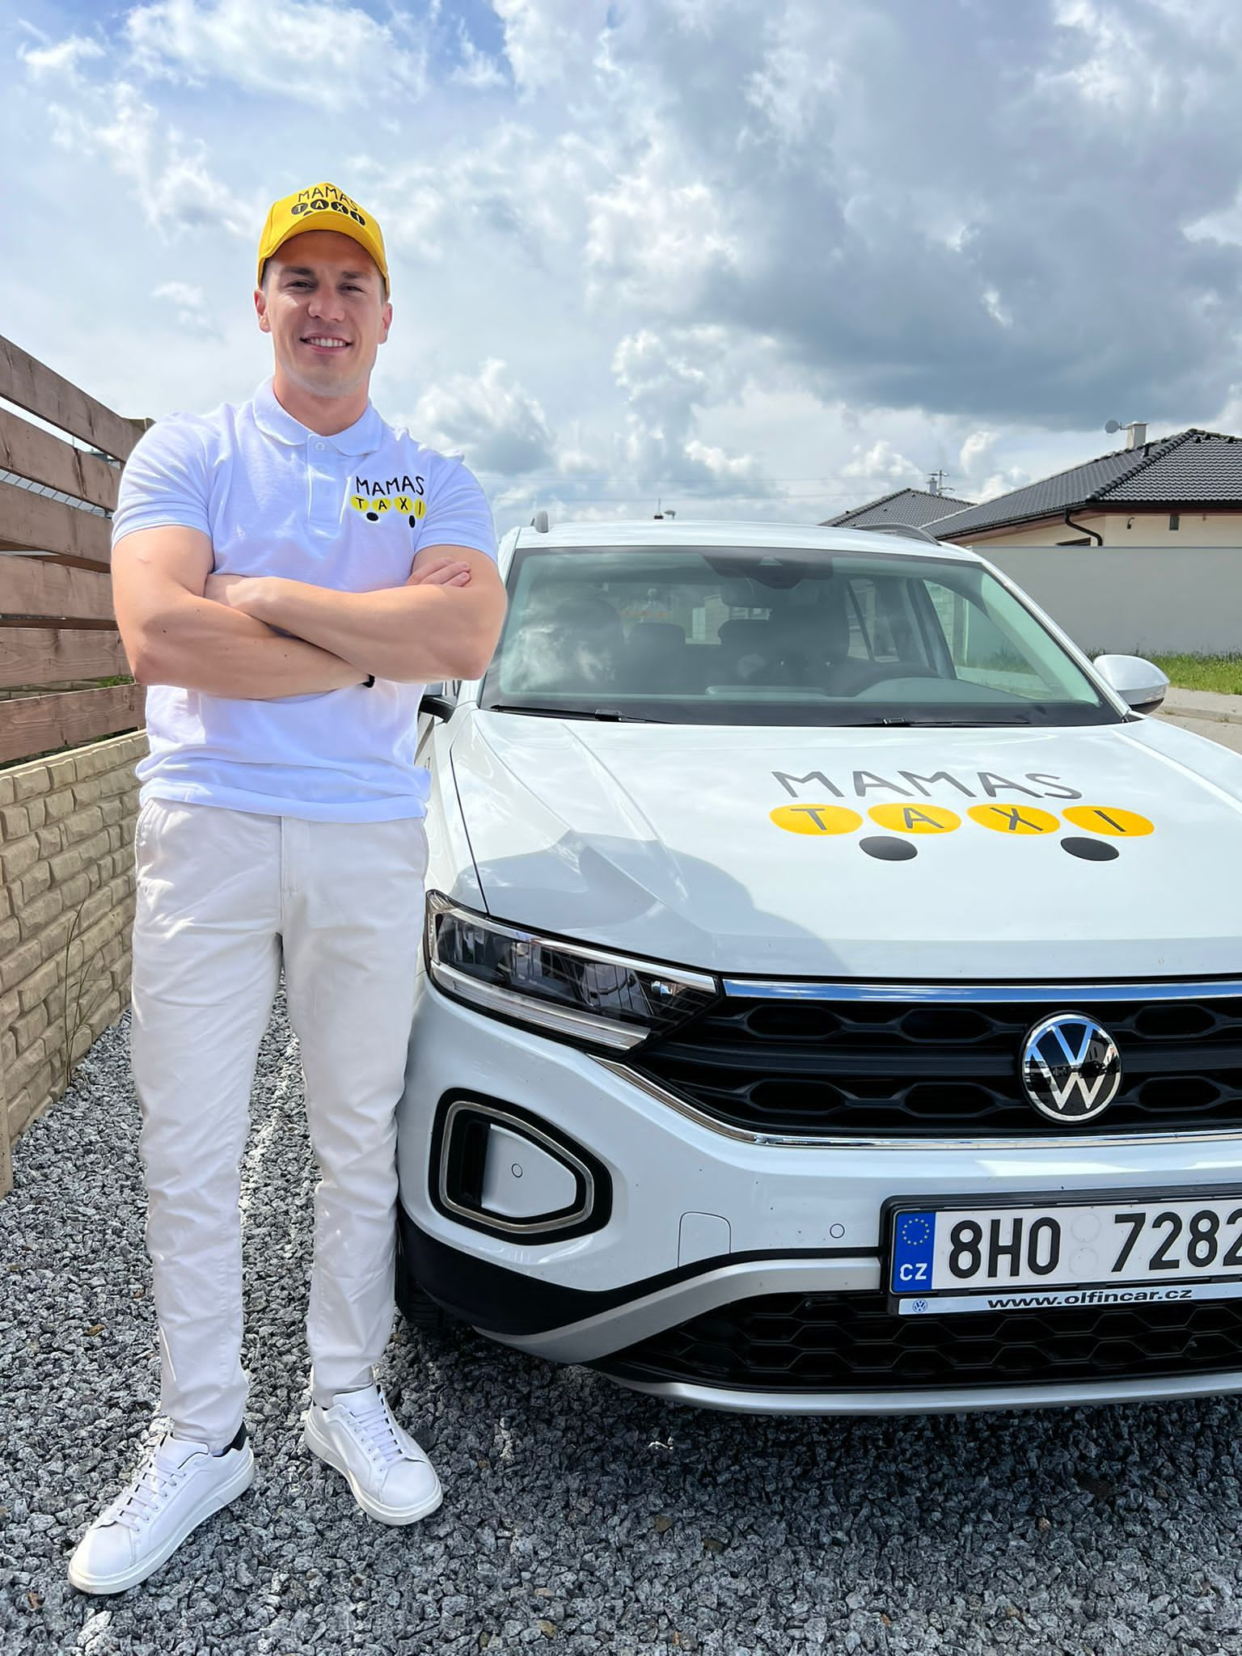
Bezpečnost na prvním místě
- kvalitní dětské autosedačky v každém voze
- označená vozidla
- spolehlivý a zodpovědní řidiči v uniformách
- sledování průběhu jízdy prostřednictvím aplikace
- dochvilnost
Úspora času, emisí
- čas strávený v ranních a odpoledních kolonách
- méně vozidel na pozemních komunikacích, v centrech měst,
před školami
- pozitivní dopad na životní prostředí

Slide 4
REFERENCE
Mezi naše klienty patří…
Velvyslanectví Království Saudské Arábie v České republice
Basis International School Prague
Jerome Incoming s.r.o.

Slide 5
www.mamastaxi.cz

